Slide 1
Организация профориентационной работы с воспитанниками школы – интерната в рамках новой модели профориентации (в соответствии с письмом от 01.06.2023 г. № АБ-2324/05 «О внедрении Единой модели профессиональной ориентации»)
Организация профориентационной работы с воспитанниками школы – интерната в рамках новой модели профориентации (в соответствии с письмом от 01.06.2023 г. № АБ-2324/05 «О внедрении Единой модели профессиональной ориентации»)
Социальный педагог Нефедова О.Б.

Slide 2
Нормативно – правовое обеспечение профориентационной работы в образовательной организации
Федеральные законы Российской Федерации
- Конституция РФ (Гл. 2);
- Поручение Президента РФ от 19.03.2011г N ПР.- 634;
- Поручение Правительства РФ от 26 июля 2011 N АЖ-П8-5284;
- Федеральный закон «Об образовании в Российской Федерации» от 29 декабря 2012г №273-ФЗ
Статья 66 ч.3 регламентирует, что содержание среднего общего образования профессионально ориентировано и направлено, в том числе, на подготовку обучающегося к самостоятельному жизненному выбору и началу профессиональной деятельности;
Статья 42 Закона об образовании делегирует оказание помощи обучающимся в профориентации, получении профессии и социальной адаптации центрам психолого-педагогической, медицинской и социальной помощи, создаваемым органами местного самоуправления;
- Федеральный закон от 24.07.1998 N 124-ФЗ "Об основных гарантиях прав ребенка в РФ";
- Трудовой кодекс РФ;
- Федеральный закон от 19.04.1991 No1032-1 (ред. от 02.07.2013 No185-ФЗ)
«О занятости населения в РФ».

Slide 3
Профориентационный минимум
Минпросвещения России рекомендует к использованию в школах с 1 сентября 2023 года Единую модель профориентации,разработанную на платформе «Билет в будущее» для 6-11 классов.
В основу модели закладывается «профориентационный минимум» (далее-Профминимум) универсальный набор инструментов для проведения мероприятий по профориентации.
Школам предложено на выбор 3 уровня реализации Профминимума. В ГКОУ ВО «Санаторная школа-интернат…» реализуется базовый уровень(не менее 40 часов в учебном году) по следующим направлениям:
Решение о реализации профминимума в организации, осуществляющей образовательную деятельность по адаптированным
основным общеобразовательным программам, принимается самой организацией по согласованию с органом исполнительной
власти субъекта Российской Федерации, осуществляющим государственное управление в сфере образования.

Slide 4
-уроки общеобразовательного цикла, включающие элемент значимости учебного предмета для профессиональной деятельности.
Разработаны профориентационные материалы к учебным предметам общеобразовательного цикла.
Для реализации профминимума предусмотрены часы профориентационной деятельности в рамках предметных уроков (изучаются как отдельные темы, так и педагоги интегрируют вопросы профориентационной тематики в урок)
Предметы для 1-4 классов:
-русский язык,
-математика,
литературное чтение,
-окружающий мир,
-технология,
-иностранный язык
Предметы для 5-9 классов:
-русский язык,
-математика,
-литературное чтение,
-окружающий мир,
-технология,
-иностранный язык,
-ИЗО,
-биология,
-химия
-география
-история

Slide 5
Направление «Внеурочная деятельность»
Курс внеурочной деятельности в 1-4 классах «Мир профессий»
Курс внеурочной деятельности в 5-9 классах «Профессиональная перспектива»
Программа курса реализуется на уровне одного класса в течение четырех учебных лет (1-4 классы) и рассчитана на 135 часов (1 класс-33ч, 2 класс-34ч,3класс-34ч, 4 класс-34ч)
Цель курса:
-формирование у обучающихся знаний о мире профессий и создание условий для успешной профориентации младших подростков в будущем
Программа курса реализуется на уровне одного класса в течение пяти учебных лет (5-9 классы) и рассчитана на 170 часов (5 класс-34ч, 6 класс-34ч,7класс-34ч, 8 класс-34ч,9 класс-34ч)
Цели курса:
-познание себя, своих мотивов, устремлений, склонностей в сфере выбора профессии;
-формирование готовности к профессиональному самоопределению, планирование жизненного и профессионального пути,
-поддержание мотивации обучающегося к осуществлению трудовой деятельности

Slide 6
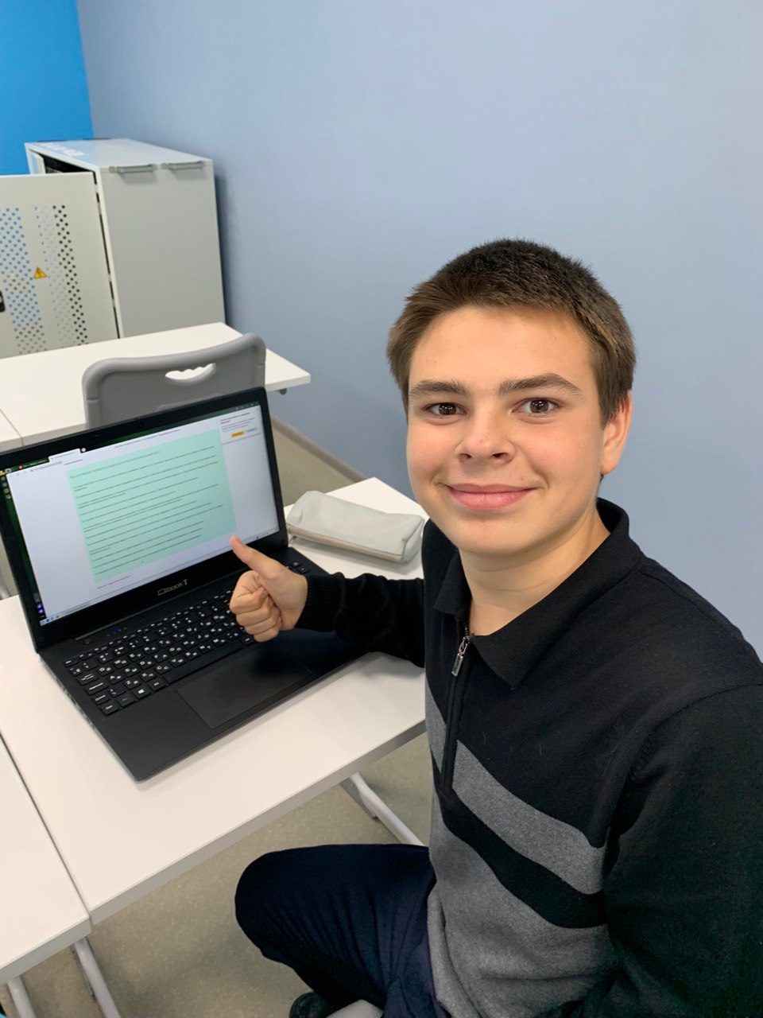
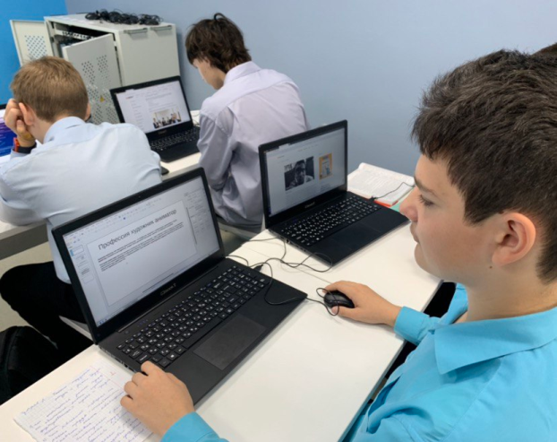
Диагностика и консультирование
В рамках изучения курса внеурочной деятельности «Профперспектива» предусмотрена диагностика обучающихся с использованием онлайн-ресурсов (proforientator.ru, psyhtest.ru moeobrazovanie.ru и других).:
- «Личность и профессии», «Профперспектива», «Профили занятий», «Гуманитарий или технарь», «Тест на профессию: врач, дизайнер, экономист, психолог (на сайте proforientator.ru)
-выявление предрасположенности человека к определенному типу профессий, методика «Дифференциально-диагностический опросник» (автор Е.А. Климов ),
-определение типа личности (автор Дж. Голланд),
-выявление профессиональных склонностей (автор Л. Йовайши),
-определение типа темперамента (личностный опросник Айзенка) и т д.

Slide 7
В течение учебного года предусмотрена диагностика способностей обучающихся педагогом-психологом:
диагностика профессиональных склонностей и интересов( методика "Оценка профессиональной идентичности" А.А. Азбель, А. Г. Грецов)
диагностика коммуникативных и организаторских склонностей ( тест "Коммуникативные и организаторские склонности" В.В. Синявский, В. А. Федорошин (КОС));
выявление личностных особенностей( определение темперамента Г. Айзенк);
диагностика уровня интеллекта( матрицы Дж. Равена)
диагностика сфер интересов ( методика "Карта интересов" в модификации О. Г. Филимоновой).
Диагностика направлена на измерение индивидуальных свойств и качеств подростка, прямо или косвенно связанных с выбором профессиональных и образовательных траекторий.

Slide 8
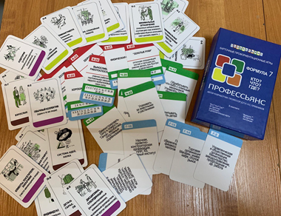
Направление «Воспитательная работа»
Модуль «Профориентация программы воспитания»
-проведение циклов профориентационных часов,
-совместное с педагогами изучение интернет-ресурсов,
-прохождение онлайн-курсов профориентационной направленности,
-участие в работе всероссийских профориентационных проектов,
-посещение профориентационных выставок, ярмарок профессий, тематических профориентационных парков, дней открытых дверей в организациях профессионального, высшего образования;
-профориентационные игры (игры-симуляции, деловые игры, квесты, кейсы), расширяющие знания о профессиях, способах выбора профессий, особенностях, условиях разной профессиональной деятельности

Slide 9
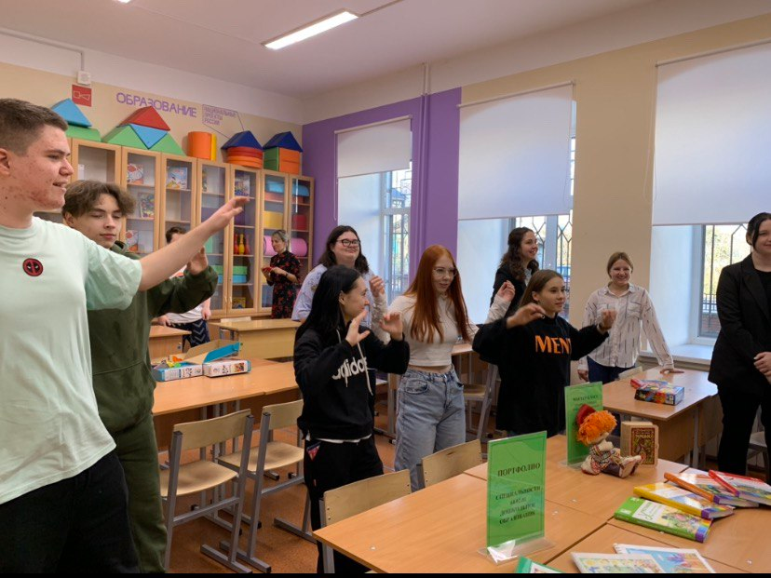
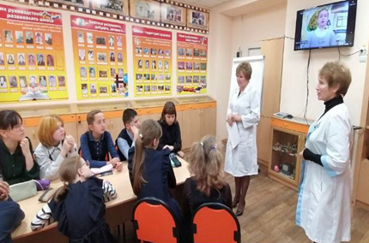
Направление «Воспитательная работа»
Экскурсии в учреждения СПО города и области:
-в Мстерский институт лаковой миниатюрной живописи им. Ф.А. Модорова (8-9 класс, октябрь 2023),
-в Ковровский медицинский колледж (9 класс, март 2023г)
-в Муромский педагогический колледж (8-9 класс, ноябрь 2023)
-в ВТЭК (запланировано посещение во 2-м полугодии)
-Никологорский аграрно-промышленный колледж (запланировано посещение во 2-м полугодии)
-Встречи с представителями разных профессий
-Мастер-классы

Slide 10
Направление «Дополнительное образование»
Реализация направления включает в себя выбор и посещение ознакомительных занятий в рамках дополнительного образования с учетом склонностей и образовательных потребностей.
Кружки на базе школы (всего посещает 113 человек):
Вокал
Театр
Резьба по дереву
Будущий экономист
Музей. История школы
Робототехника
Творческая мастерская

Slide 11
Направление «Работа с родителями»
Проведение Всероссийских родительских собраний по профориентации в 2023/2024 учебном году на платформе «Билет в будущее(сроки сентябрь-ноябрь 2023г и февраль март 2024г).
Проведение классных родительских собраний:
-«Важные аспекты профориентационной работы с обучающимися 8 класса школы-интерната», октябрь 2023
«Готовимся вместе к ГИА» (9класс), декабрь 2023
Индивидуальное консультирование психологом и социальным педагогом родителей обучающихся (законных представителей) по вопросам склонностей, способностей, иных индивидуальных особенностей обучающихся, которые могут иметь значение в выборе ими будущей профессии.

